Slide 1
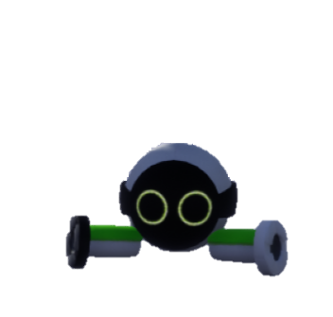
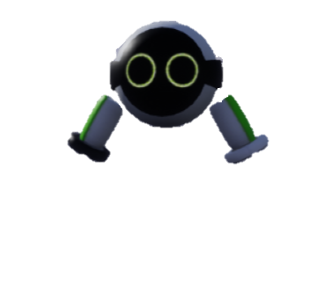
중간 기획 발표 후 피드백 반영
언리얼4 -> 언리얼5
쇳물 질감 표현에 대하여 교수님과 많은 면담 일정 잡기
컴퓨터, 모바일 서버 구조 차이점 알아보기 (컴퓨터와 모바일에 따라 서버 구조가 다른가? 질문하셨다)

Slide 2


C - B t
2019184002 김민지
2019184008 김채민
2019184021 이도윤
Notes:
코봇 기획발표 시작하겠습니다.

Slide 3
목차
게임 소개
타 게임 과의 비교
개발 환경
연구 목적
중점 연구분야 및 기술적 요소
개인별 준비 현황
개발 일정 및 역할 분담
Notes:
발표 순서는 다음과 같습니다.

Slide 4
게임 소개
게임이름
Co-Bot ( Collaborative Robot )
스토리
로봇공장에서 불량검사를 통과하고 포장되기를 기다리는
로봇이 갑자기 폐기 로봇이 있는 곳을 떨어지게 된다.
포장이 되기 위해 다시 위로 올라가야 한다.
장르
2인 멀티플레이, 협동, 퍼즐
플랫폼
PC, 모바일
Notes:
저희 게임 이름은 협력하는 로봇이라는 뜻을 가진 코봇입니다. 간단하게 스토리를 설명하자면 불량 검사기에서 떨어진 로봇 2개가 포장이 되기 위해 펼치는 모험입니다. 장르는 2인 협동 퍼즐 게임입니다.

Slide 5
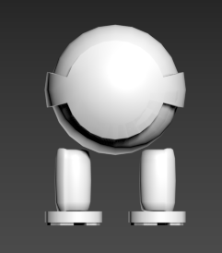
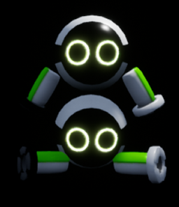
게임 소개 - 캐릭터
분리
합체
걷기, 밟기
+ 잡기
Notes:
저희 캐릭터는 분리 상태와 합체상태가 있는데 분리 되어 있을 때는 발의 기능만 가능하지만 합체하면 위에 올라간 플레이어는 손의 역할을 합니다.

Slide 6
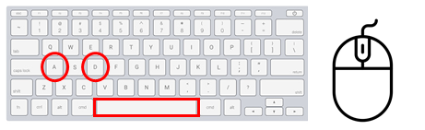
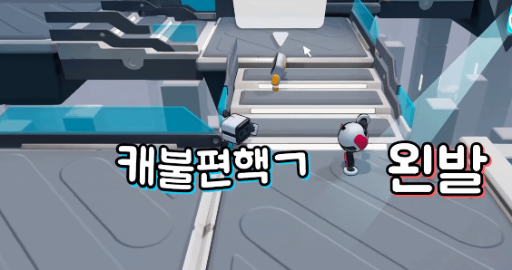
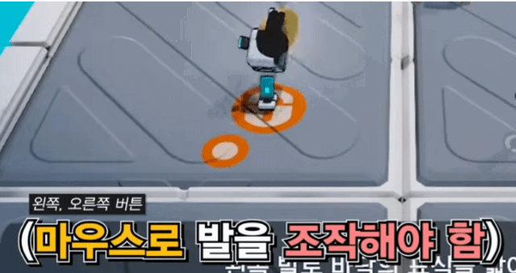
게임 소개 - PC조작법
오른발 움직이기
회전
왼발 움직이기
합체 or 분리
https://www.youtube.com/watch?v=RAWYhZF578Q&t=62s
https://www.youtube.com/watch?v=CTwg38Kw1ng
Notes:
저희는 PC와 모바일 간의 크로스 플레이를 목표로 하고 있는데 먼저 PC 조작법입니다. A와 D를 번갈아 누르면 첫번째 영상처럼 걷습니다. 발을 들어올린 상태에서 마우스를 회전 시키면 두번째 영상처럼 캐릭터가 회전합니다. 그리고 스페이스 바를 누르면 합체와 분리를 할 수 있습니다.

Slide 7
게임 소개 - 모바일조작법
왼발 움직이기
회전
A
D
오른발 움직이기
합체 or 분리
Notes:
모바일 조작법은 이와 같습니다.

Slide 8
게임 소개 – 게임 진행
Intro
로봇이 아래로 떨어진 이유를
설명해 주는 애니메이션 재생
스테이지1
분리 시 기본 조작
Ending
마지막 스테이지 클리어 후
공장에서 발생되는 사건을
알려주는 애니메이션 재생
스테이지2
합체 시 기본 조작
스테이지3
암전 모드
스테이지4
쇳물로 열쇠 만들기
스테이지5
복수 모드
Notes:
게임 진행은 인트로, 스테이지, 엔딩으로 구성이 되어있고 인트로와 엔딩은 시네마틱을 만들 생각입니다. 스테이지는 총 5개로, 기본 조작을 알려주는 스테이지와 컨셉을 가진 스테이지들로 이루어져 있습니다.

Slide 9
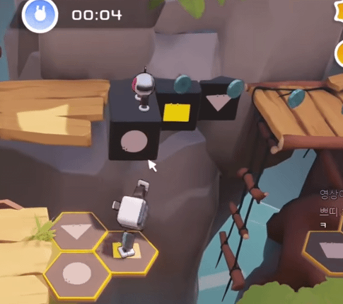
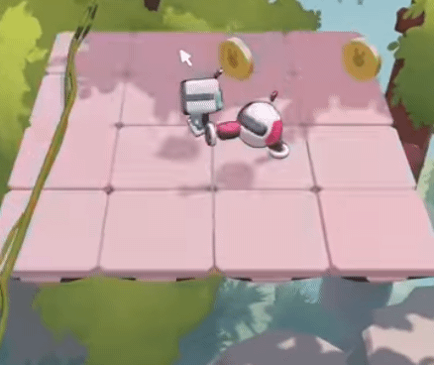
게임 소개 – 예시 게임
Notes:
게임 이해를 돕기 위해 가져온 영상들 입니다. 이처럼 스테이지마다 협력을 해서 클리어 해나가는 게임입니다.

Slide 10
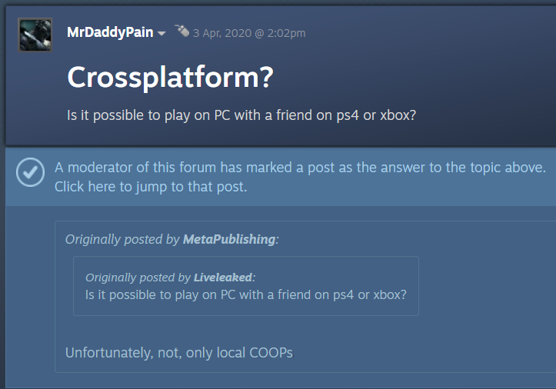
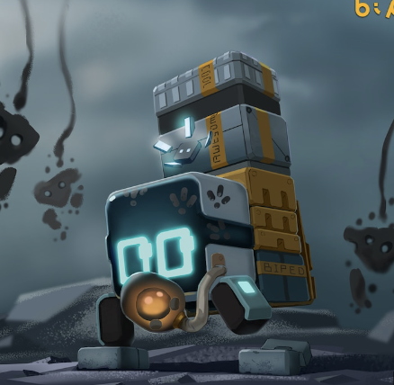
타 게임 과의 비교
게임 이름 Biped
유사점 플레이 방식
차이점 장애물 종류
조작법
합체
크로스 플레이
https://www.deviantart.com/nextstudios/art/Death-Stranding-Biped-FanArt-823352078
Notes:
방금 본 영상은 바이패드라는 게임인데요, 이 게임을 모티브 했습니다. 이 게임과는 다르게 장애물 종류가 다르고, 조작법을 좀 더 편하게 바꿀 것이고 합체모드를 추가해 협동 요소를 더 극대화할 것입니다.

Slide 11






개발 환경
Notes:
개발은 언리얼 4를 사용할 것이고 리소스는 직접 만들어서 사용할 것입니다.

Slide 12
연구 목적
언리얼 엔진을 사용한 크로스 플랫폼 게임 개발
PC와 모바일 플레이의 조작 난이도 조절
정해진 캐릭터의 애니메이션이 아닌 게임에서 발생되는 데이터를 통한 캐릭터 움직임 구현
실시간 IOCP서버 구현
Notes:
연구 목적은 이렇게 있고 뒤에서 좀 더 설명하겠습니다.

Slide 13
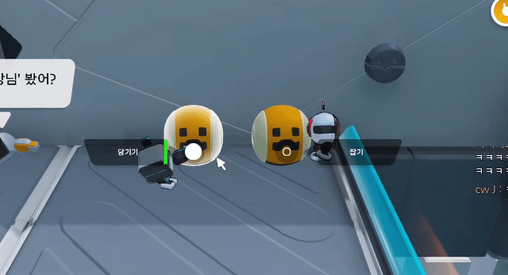
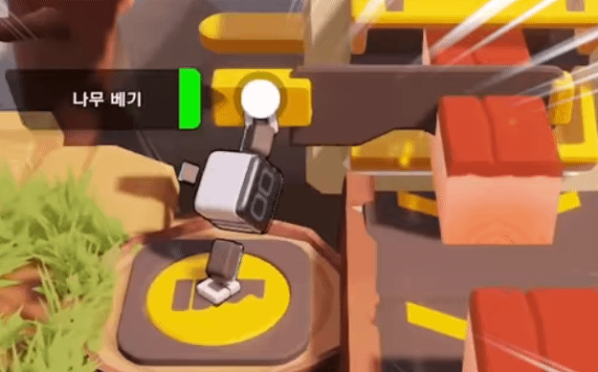
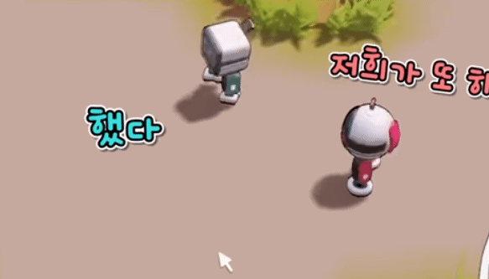
중점 연구분야 및 기술적 요소
캐릭터 움직임
A, D 키가 눌린 시간이 얼마인가,
마우스의 회전 값은 얼마인가,
발이 있는 곳에 충돌 물체가 있는가
에 따라 캐릭터의 움직임이 결정
정해진 애니메이션을 재생하는 것이 아니고 상황에 따라 계산 필요
https://www.youtube.com/watch?v=CTwg38Kw1ng
Notes:
보통 게임에서 걷는다고 가정하면 IDLE상태에서 걷기 애니메이션을 재생 하는데, 저희가 생각중인 게임은, 키가 눌린 시간과, 회전, 장애물 충돌 여부에 따라, 캐릭터의 움직임이 달라집니다.
그래서 하나의 특정한 애니메이션을 적용하면 굉장히 부자연스러울 것 같아서 이에 대한 해결 방법을 연구해서 자연스러운 움직임을 적용시킬 것입니다.

Slide 14
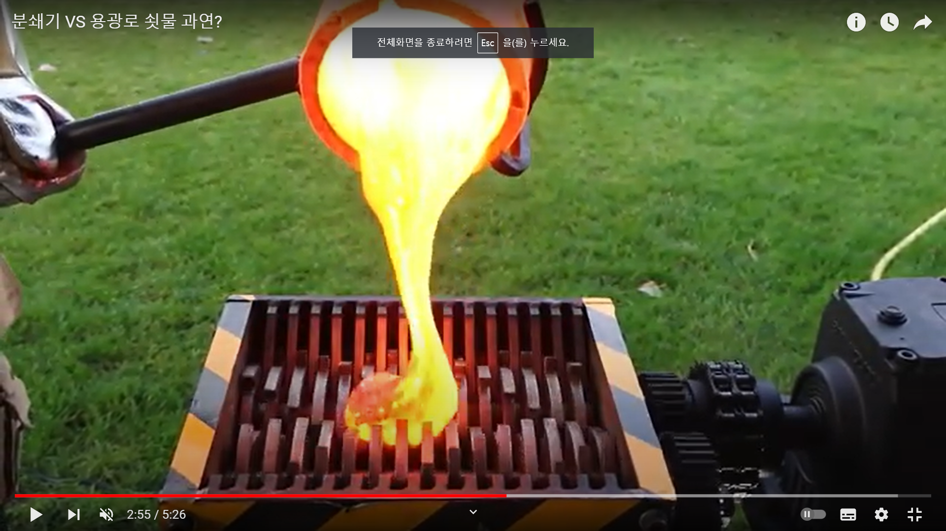
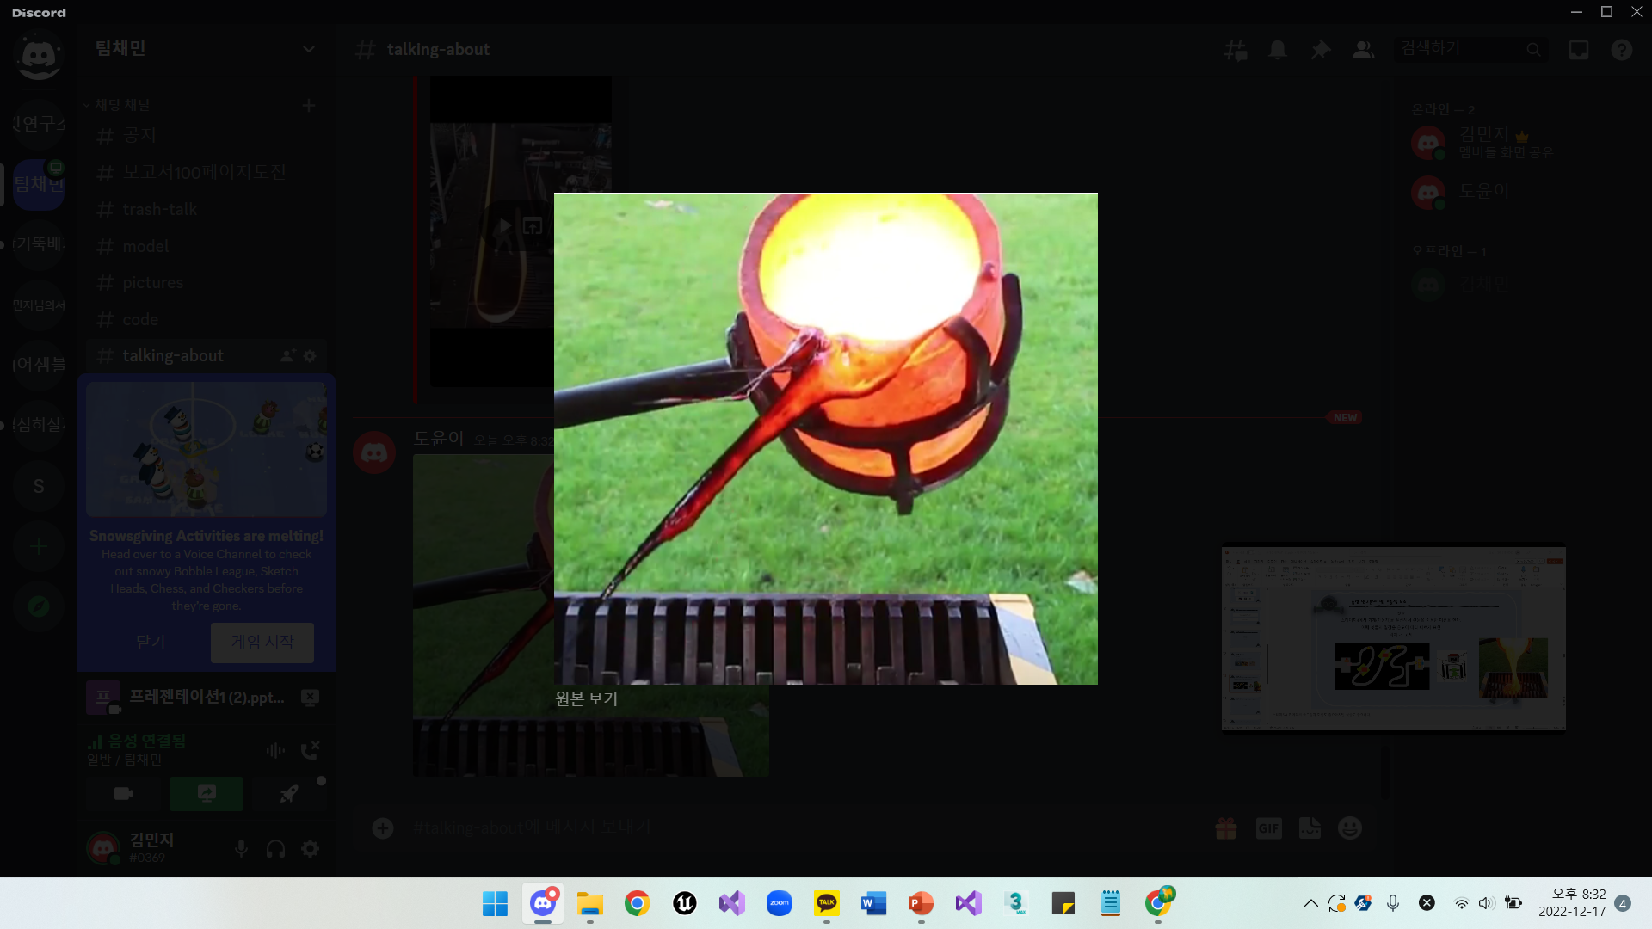
중점 연구분야 및 기술적 요소
쇳물
스테이지4에서 기계(자동차)를 운전해서 쇳물을 이용한 미션을 한다.
이때 쇳물의 질감을 온도에 따라 다르게 표현
액체 -> 고체
https://www.youtube.com/watch?v=Y_BynPGDLj4
Notes:
스테이지 중에 쇳물을 이용한 미션이 있는데, 그곳에서 사용할 쇳물을 만들 생각입니다. 시간에 따라 온도가 변하고 온도에 따라 쇳물의 상태가 변하는 것을 최대한 자연스럽게 표현할 것입니다.

Slide 15
중점 연구분야 및 기술적 요소
크로스 플레이
IOCP 서버
렌더링 성능 올리기
노멀맵과 하이 메시의 타협
드로콜 줄이기
머티리얼 인스트럭션 수 복잡도 줄이기
메모리, 스토리지, CPU 성능 고려
PC, 모바일의 조작 난이도 조절
lock 최소화
lock-free 알고리즘 구현
page locking 최소화
Notes:
그리고 크로스 플레이가 가능하도록 고려해서 만들 것이고 IOCP를 최대한 잘 활용하기 위해 논블럭킹 알고리즘을 구현하고, lock을 최소화시킬 것입니다.
왜 크로스 플레이를 가능하게 할 생각 ?
크로스 플레이 다 지원하지 않는 이유 -> 지원을 하기 위해서는 다양한 서비스 필요한데 이 다양한 서비스들을 모든 플랫폼에 맞게 지원하는 것이 쉽지 않아서 일부 회사에서만 시도
포트나이트에서 크로스 플레이 하는 유저가 360퍼 더 지출함

Slide 16
개인별 준비 현황
김민지
김채민
이도윤
c, c++,
자료구조, 알고리즘,
게임수학, STL,
모델링1, 모델링2,
애니메이션1,
애니메이션2
c, c++,
자료구조, 알고리즘,
STL, 네트워크기초,
네트워크게임프로그래밍,
게임서버프로그래밍
c, c++,
자료구조, 알고리즘,
게임수학, STL,
모델링1, 모델링2,
애니메이션1,
애니메이션2

Slide 17
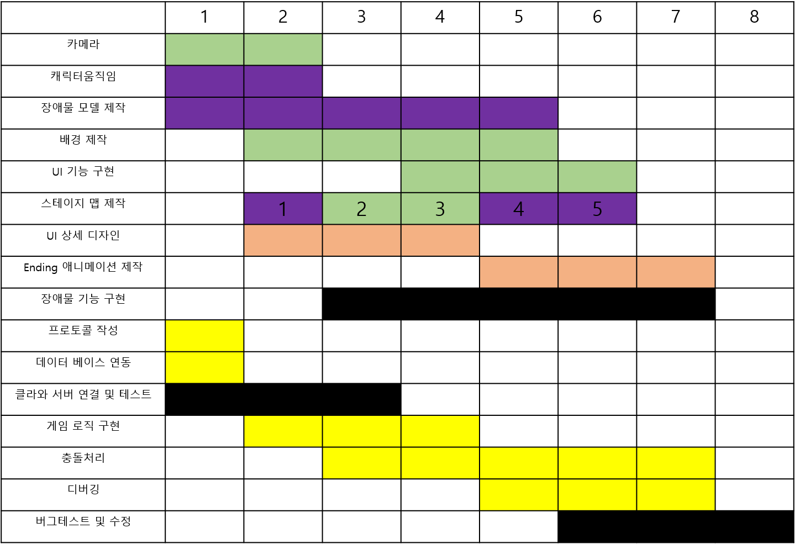
개발 일정 및 역할 분담
김민지 : 클라, 리소스 제작 | 김채민 : 서버 | 이도윤 : 클라, 리소스 제작
Notes:
저희 역할은 김민지, 이도윤 클라이언트와 리소스를 제작할 것이고 김채민은 서버를 담당할 것입니다.

Slide 18
감사합니다.

Slide 19
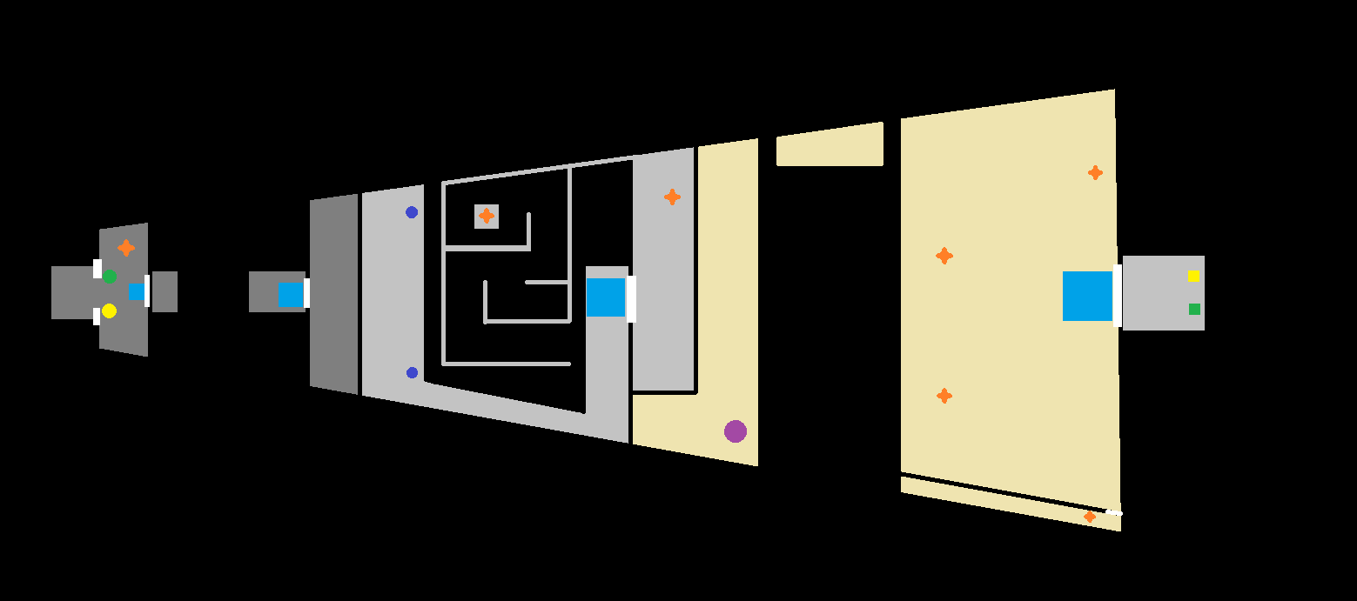
게임 소개 – 스테이지2
Notes:
2스테이지의 Top view
총 4개의 구역으로 나누어진 스테이지

Slide 20
게임 소개 – 스테이지2
엘리베이터 ( 시작 지점, 끝 지점 )
Notes:
엘리베이터 ( 시작 지점, 끝 지점 )
흰색 네모 : 문

Slide 21
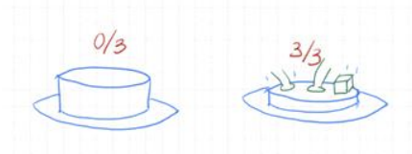
게임 소개 – 스테이지2
센서 발판
Notes:
센서 발판
발판 위에 일정 개수의 발 혹은 장애물이 발판에 닿으면 바로 앞의 흰색 문이 열려서 다음 구역으로 갈 수 있음

Slide 22
게임 소개 – 스테이지2
들 수 있는 물건들
Notes:
들 수 있는 물건들

Slide 23
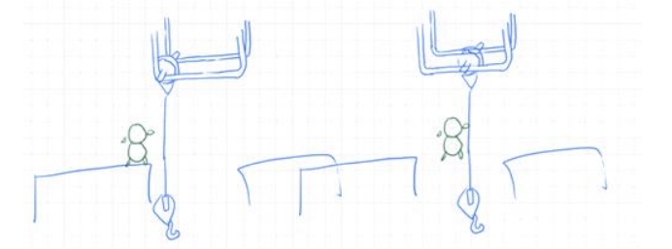
게임 소개 – 스테이지2
허공을 도르래를 타고 이동
Notes:
2구간
도르래가 있어서 잡고 넘어 감
도르래라는 장애물이 처음 등장해서 설명하는 느낌이라 간단하게 구간 구성함

Slide 24
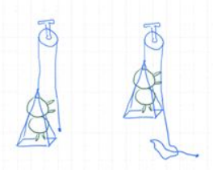
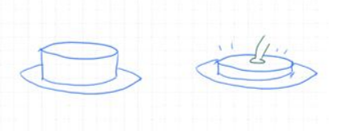
게임 소개 – 스테이지2
발로 버튼을 밟아 빨간 원에 있는 물건을 미로에서 탈출
도르래를 타고 위로 이동
Notes:
3구간
색이 달라지는 지점 ( 높이가 달라서 도르래를 타고 올라가야함 )
파란 원은 버튼, 하나는 좌우 조종, 하나는 위 아래 조종
빨간 원이 있는 물건이 올려져 있는 바닥을 조종하는 거임
도착지점까지 조종하면 둘이 합체해서 들고 센서 발판에 올려서 통과

Slide 25
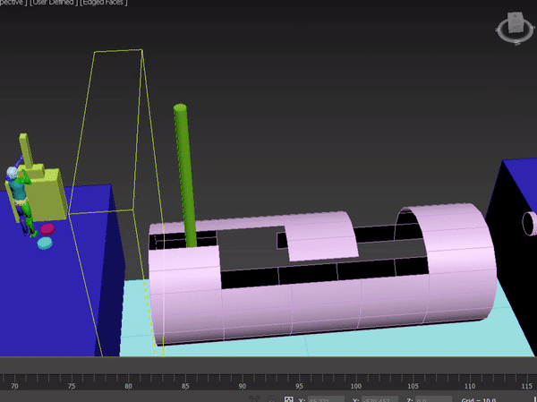
게임 소개 – 스테이지2
위에 있는 로봇이 레버를 통해 원기둥 이동
밑에 있는 로봇이 버튼을 통해 원통 회전
Notes:
4구간
둘이 합쳐서 도르래 타고 올라가고
네모 원과 보라색 원은 아래 gif처럼 둘이 조종해서 클리어하는 장애물
마지막은 보물찾기처럼 물건들을 찾아서 센서 발판에 물건을 다 올리면 클리어

